Slide 1
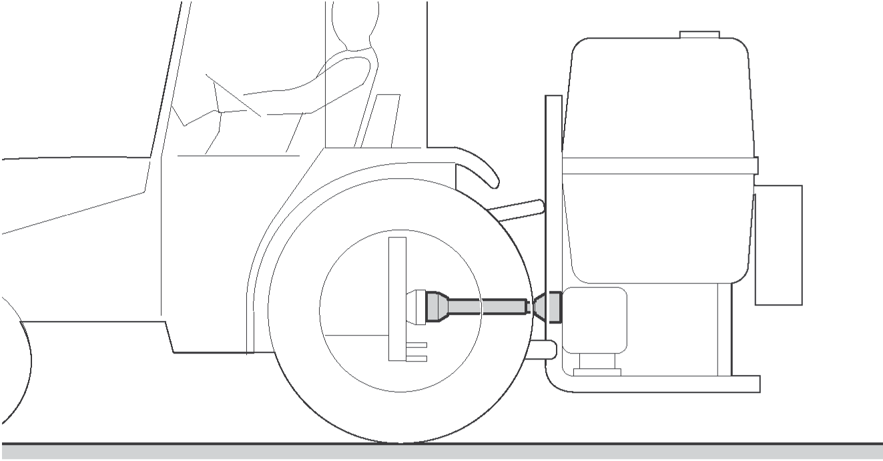
Onderdelen Bargam veldspuit

Slide 2
Aanzuigfilter
Vervuiling uit het aangezogen water halen

Slide 3
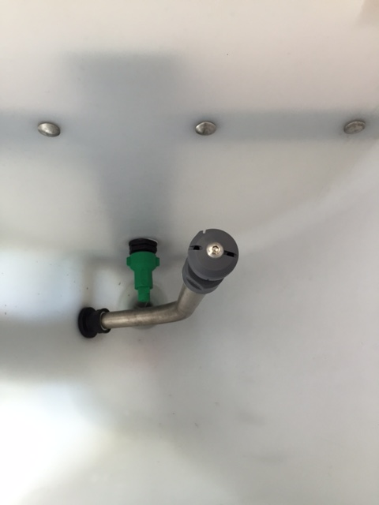
Kraan
Water toevoegen in de fustreiniger voor verdunnen van spuitmiddel

Slide 4
Elektrische drukregeling
D.m.v. een stappenmotor wordt de spuitdruk elektrisch geregeld.

Slide 5
Sproeier fustreiniger
Om het restmiddel in het fust/jerrycan eruit te kunnen spoelen

Slide 6
Bediening reinigingsinjectoren
Inschakelen van de reinigingsinjectoren boven om de tank te reinigen

Slide 7
Fustreiniger
Hierin wordt het fust/jerrycan van het gewasbeschermingsmiddel gereinigd

Slide 8
Kraan fustreiniger
Watertoevoer naar fustreiniger mogelijk te maken

Slide 9
Compensatieklep
Wordt bij elektrische drukregeling niet gebruikt.
Normaal compensatie van de druk bij afsluiting van een sectie

Slide 10
Spoel
Elektrische bediening van een hydraulische stuurschuif

Slide 11
Kraan
Door de kraan te bedienen wordt het spuitmiddel aan het water toegevoegd.

Slide 12
Driewegkraan
Zuigen uit tank
Zuigen uit schoonwatertank
Zuigen uit extern (sloot)

Slide 13
Manometer
Werkdruk

Slide 14
Druk sproeier fustreiniger
Druk in te stellen van de fustreiniger

Slide 15
Flowmeter
Liters / min

Slide 16
Hoofdkraan
Stand Spuiten of vullen

Slide 17
Elektrische sectie afsluiting
Sluit gewenste secties af om overlap o.i.d. te voorkomen

Slide 18
Hoofdkraan fustreiniger
Wel of niet het water via de fustreiniger

Slide 19
Druksensor
Meet de druk en geeft dit door aan bedieningspaneel/logica

Slide 20
Revolver
3 soorten spuitdoppen met membraam afsluiting. Geen nadruppelen van de dop.

Slide 21
Mengkraan onder
Extra mengen tank en bij het reinigen ook toepasbaar voor betere reiniging

Slide 22
Spuitdruk
Geeft druk aan tijdens spuiten

Slide 23
Iso-bus stekker
Verzorgt communicatie tussen trekker/bediening en machine

Slide 24
Kantdop
Zorgt ervoor dat de spuitnevel aan het einde recht naar beneden gaat (halve driehoek) voor een correcte overlap en spuitbeeld aan de perceelsgrens

Slide 25
Cilinder
Vlakstelling spuitboom

Slide 26
Externe aanzuiging
Montage aanzuigslang

